Slide 1


Structure-Preserving Synthesis: MaskGAN
for Unpaired MR-CT Translation
MICCAI 2023

Slide 2

01
Title and Authors
Structure-Preserving Synthesis: MaskGAN
for Unpaired MR-CT Translation
知行合一、经世致用
自强不息 厚德载物
Central South University

Slide 3
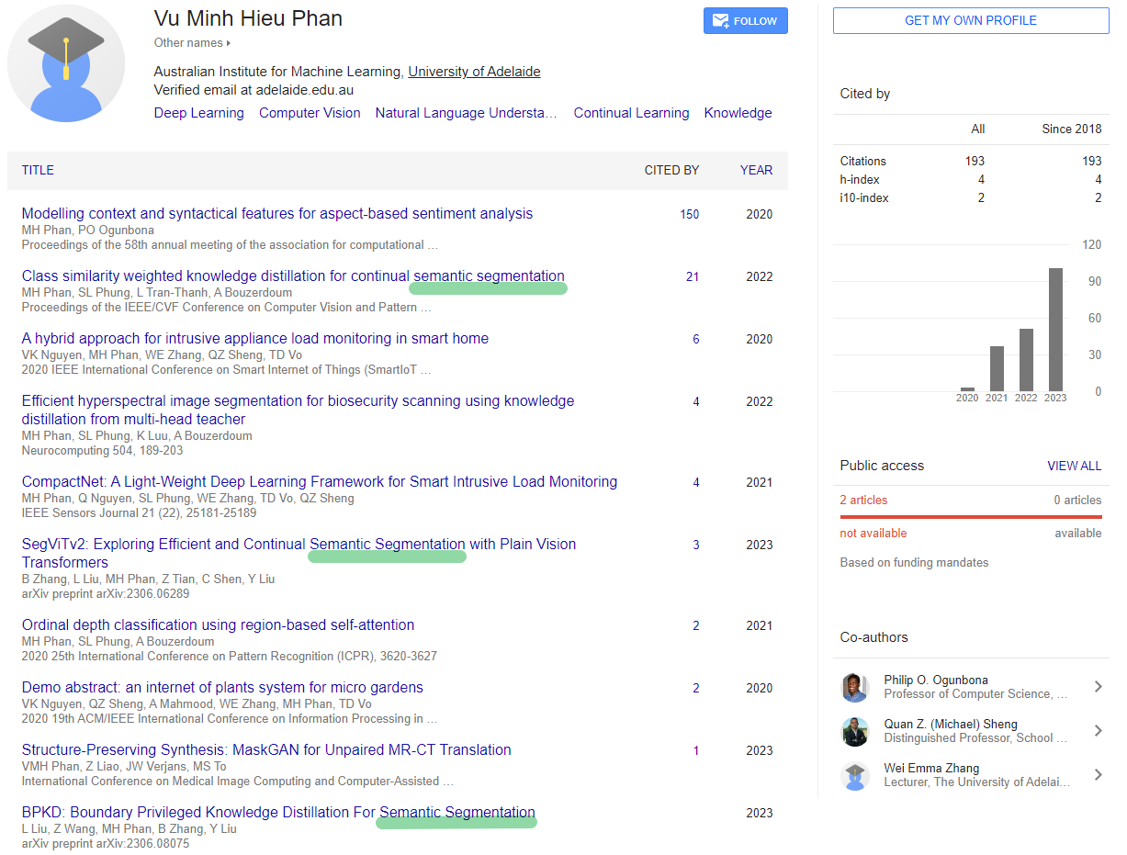
01
Title and Authors
阿德莱德大学，
澳大利亚机器学习研究所
知行合一、经世致用
自强不息 厚德载物
Central South University

Slide 4
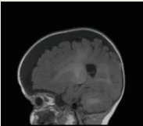
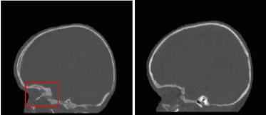
02
Introduction
MRI-CT影像转换的难点：
（1）结构错位
MRI CT(model A) CT(model B)
知行合一、经世致用
自强不息 厚德载物
Central South University

Slide 5
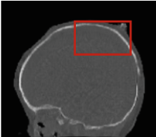
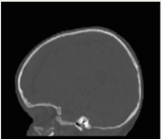
02
Introduction
MRI-CT影像转换的难点：
（2）内容失真
MRI CT(model A) CT(model B)
知行合一、经世致用
自强不息 厚德载物
Central South University

Slide 6
03
Related Work
经典模型的问题--有监督学习
需要大量配对数据集，获取成本高
三篇有监督学习使用的数据量
11名志愿者的大脑区域
33名患者的头部、躯干和腹部区域
46例脑区患者的PET/CT
53名健康受试者脑MR
55名受试者的t1、t2加权等MR
15例男性骨盆的t2加权MR和CT
25名前列腺癌患者MR、CT
本文使用的数据集
262名受试者的脑MR和CT图像
知行合一、经世致用
自强不息 厚德载物
Central South University

Slide 7
03
Related Work
经典模型的问题--无监督学习
基于CycleGAN 模型： CycleGAN缺乏直接约束，难以保持解剖结构
基于像素级约束模型： 使用像素级约束会带来不良伪影
基于形状一致性约束模型：依赖于专业的分割注释，耗时耗力
AttentionGAN模型： 能隐式学习图像中的显着结构，而不使用真实形状，
缺乏显式掩码监督会导致不精确的注意力掩码，进而产生解剖的不准确映射
知行合一、经世致用
自强不息 厚德载物
Central South University

Slide 8
04
Methodology
本文提出的无监督学习模型--MaskGAN
基于CycleGAN 模型： CycleGAN缺乏直接约束，难以保持解剖结构
基于像素级约束模型： 使用像素级约束会带来不良伪影
基于形状一致性约束模型：依赖于专业的分割注释，耗时耗力
AttentionGAN模型： 能隐式学习图像中的显着结构，而不使用真实形状，
缺乏显式掩码监督会导致不精确的注意力掩码，进而产生解剖的不准确映射
知行合一、经世致用
自强不息 厚德载物
Central South University

Slide 9
04
Methodology
本文提出的无监督学习模型--MaskGAN
LCycle
consistency
MaskGAN是一种新的无监督MRI到CT的合成方法
MaskGAN是第一个在不依赖人工注释分割的情况下
保持形状一致性的框架
提出了两种新的结构监督，以加强MRI和CT领域
解剖结构的一致提取
LMask
LShape
Mask
MaskGAN
CycleGAN
知行合一、经世致用
自强不息 厚德载物
Central South University

Slide 10
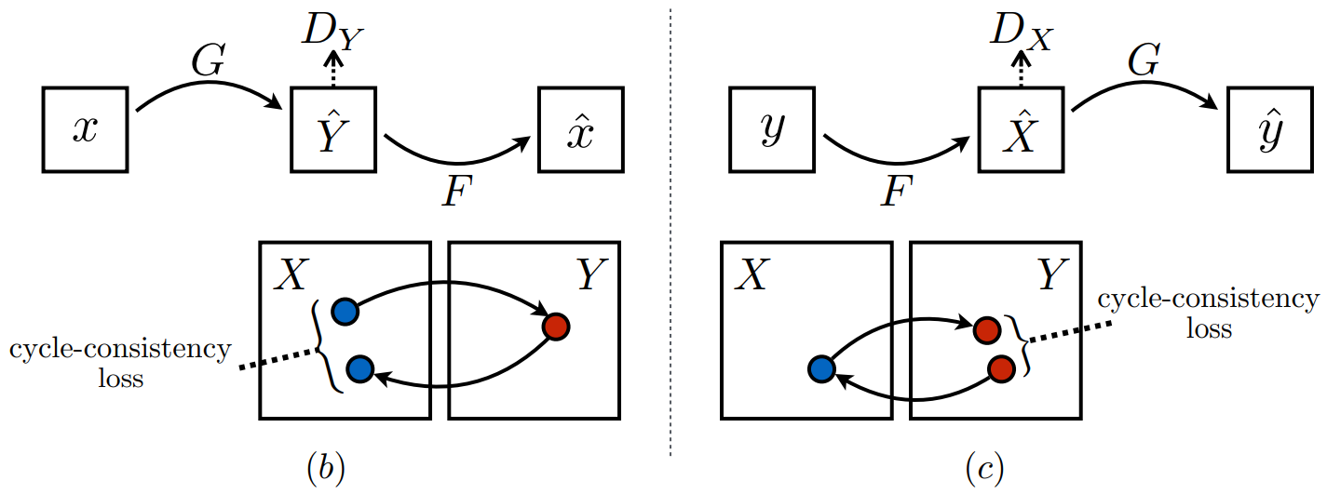
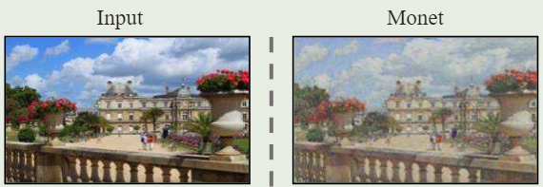
04
Methodology
原始的CycleGAN
期待被保留的x的基本内容还在吗
知行合一、经世致用
自强不息 厚德载物
Central South University

Slide 11
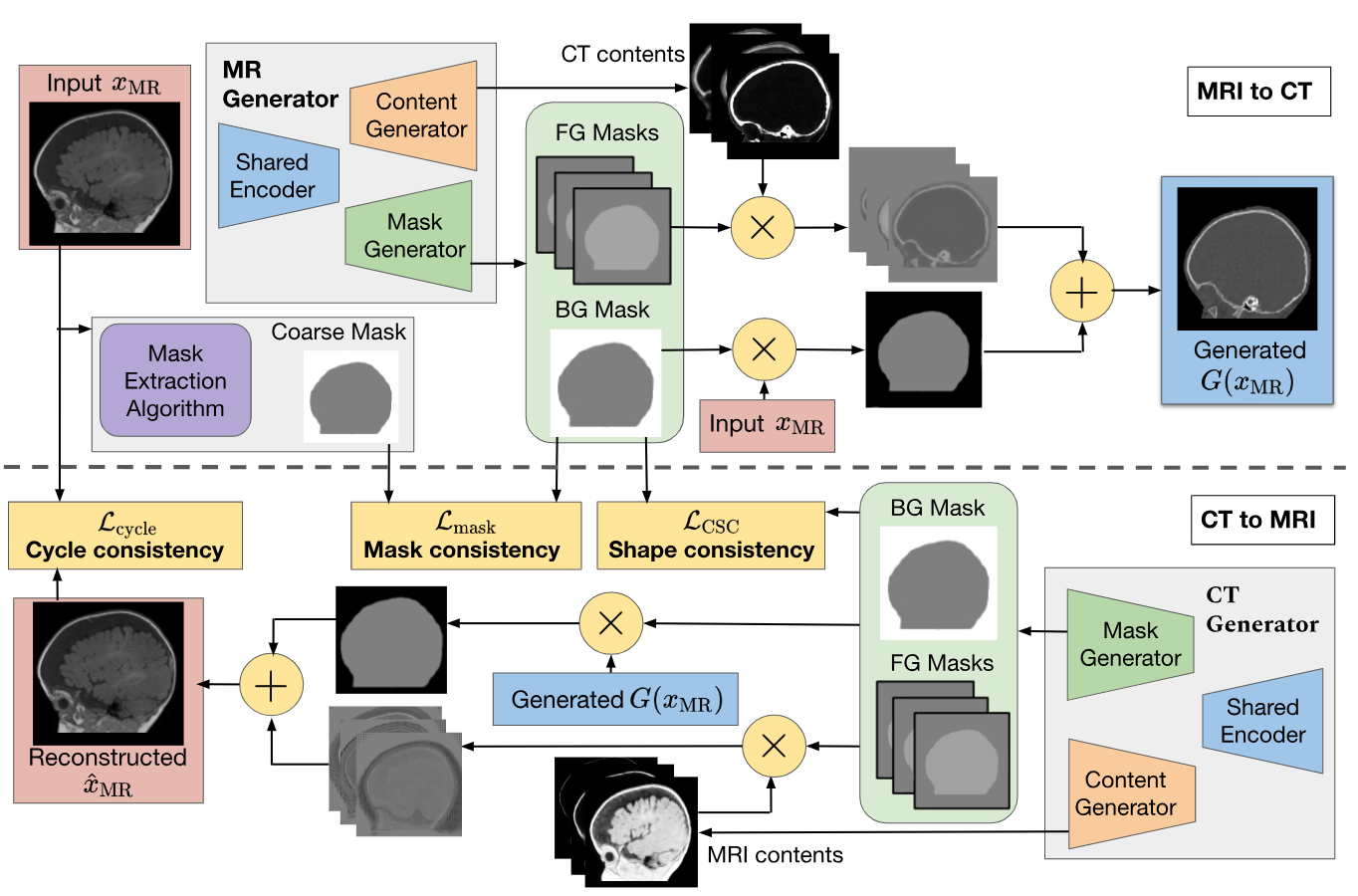
04
Methodology
基于CycleGAN的MaskGAN
知行合一、经世致用
自强不息 厚德载物
Central South University

Slide 12
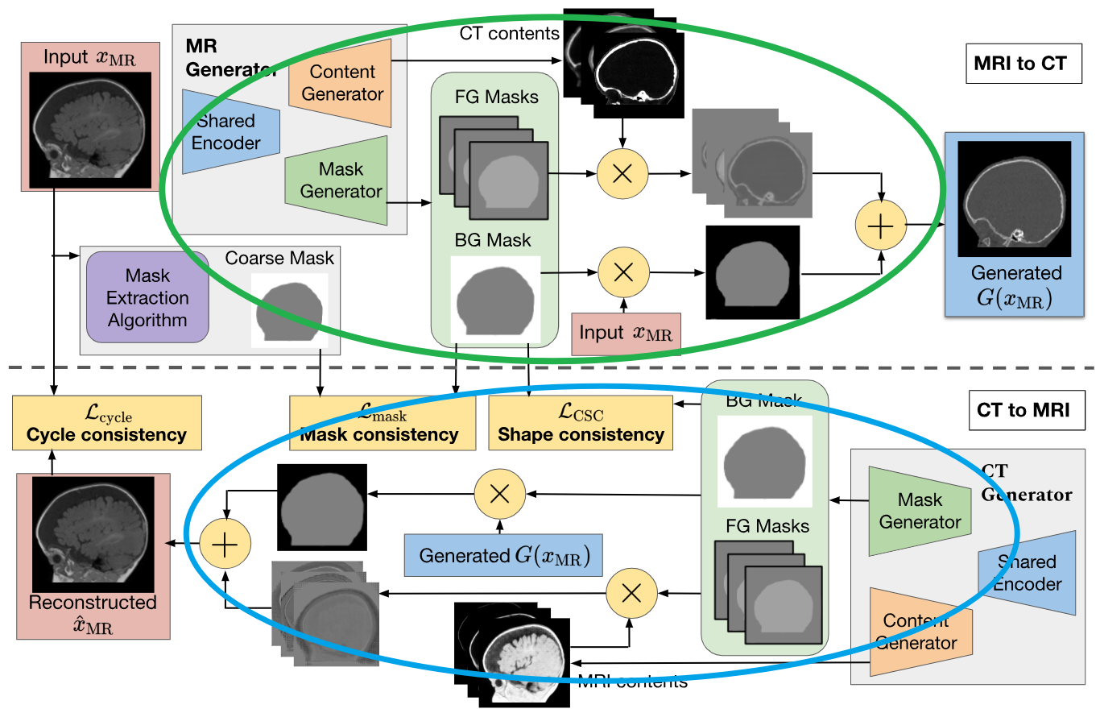
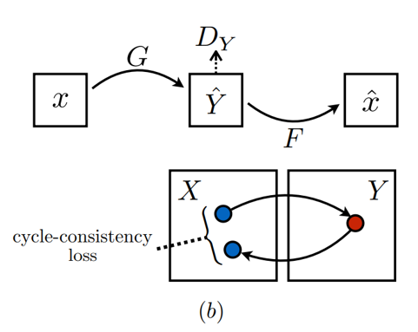
04
Methodology
基于CycleGAN的MaskGAN
知行合一、经世致用
自强不息 厚德载物
Central South University

Slide 13
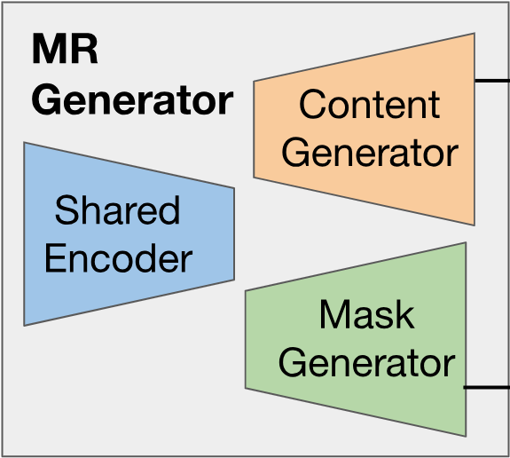
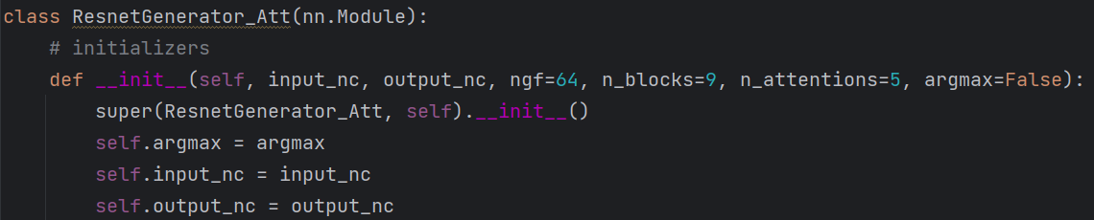
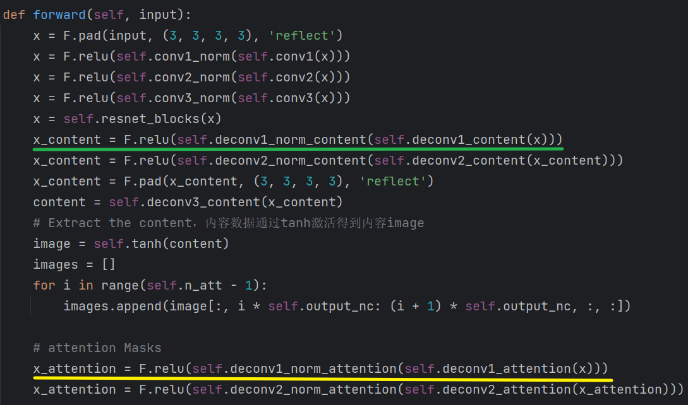
04
Methodology
知行合一、经世致用
自强不息 厚德载物
Central South University

Slide 14
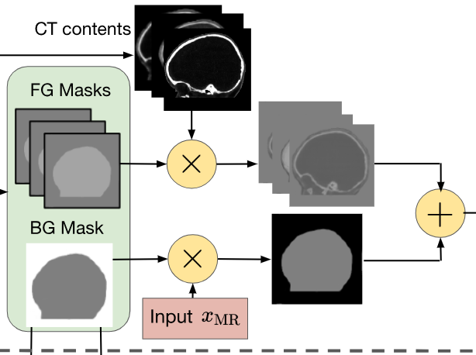
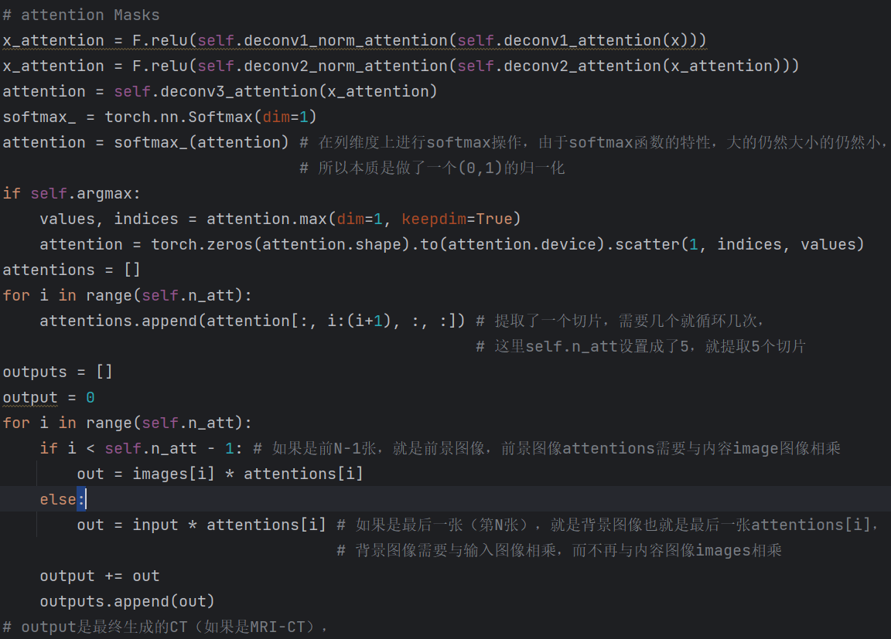
04
Methodology
知行合一、经世致用
自强不息 厚德载物
Central South University

Slide 15
04
Methodology
基于CycleGAN的MaskGAN
知行合一、经世致用
自强不息 厚德载物
Central South University

Slide 16
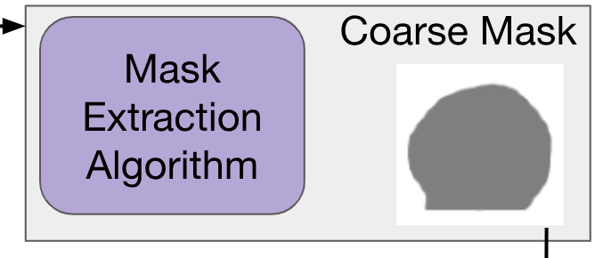
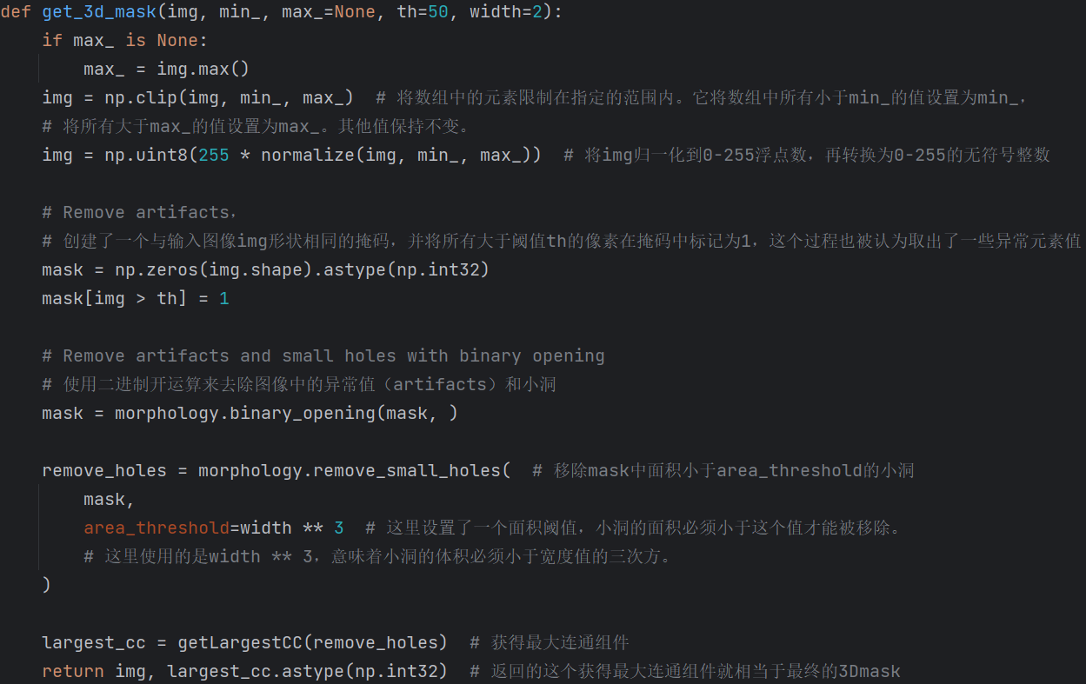
04
Methodology
知行合一、经世致用
自强不息 厚德载物
Central South University

Slide 17
04
Methodology
基于CycleGAN的MaskGAN
知行合一、经世致用
自强不息 厚德载物
Central South University

Slide 18
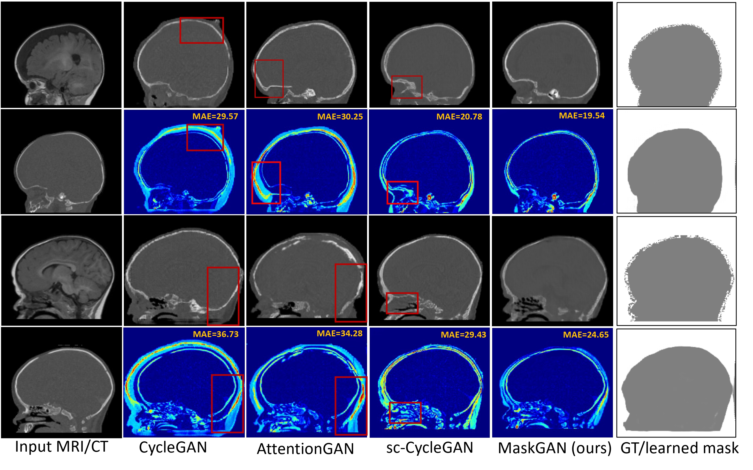
05
Experiments
视觉对比
知行合一、经世致用
自强不息 厚德载物
Central South University

Slide 19
04
Methodology
基于CycleGAN的MaskGAN
知行合一、经世致用
自强不息 厚德载物
Central South University

Slide 20
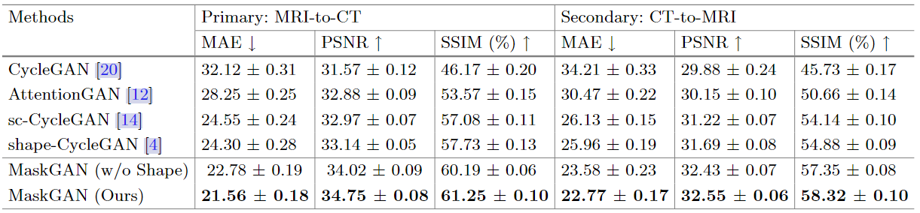
05
Experiments
量化比较与消融实验
知行合一、经世致用
自强不息 厚德载物
Central South University

Slide 21
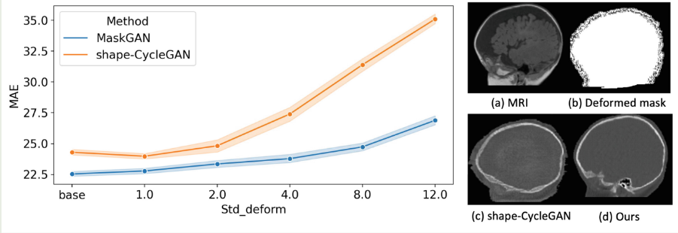
05
Experiments
对容易出错的粗掩码，模型生成结果的鲁棒性
随机弹性变形法，实现对“人工标注轮廓时犯错行为”的模拟
知行合一、经世致用
自强不息 厚德载物
Central South University

Slide 22
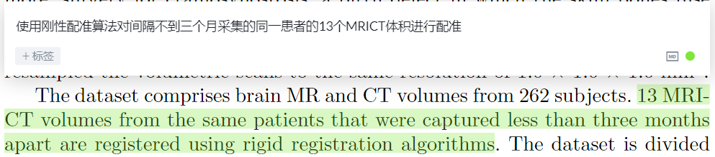
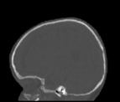
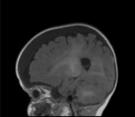
06
Conclusion
文章的巧妙之处
监督模型
无监督模型
配对数据
非配对数据
同一个人
间隔时间
知行合一、经世致用
自强不息 厚德载物
Central South University

Slide 23


感 谢 聆 听
THANKS FOR ALL

